Slide 1

Практические подходы к изменению стереотипа и организации медицинской помощи после кохлеарной имплантации
Руководитель клинико-диагностического центра сурдологии и слухопротезирования Е.Н. Васильева
БУ ХМАО-Югры «Сургутская окружная
клиническая больница»

Slide 2

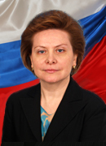
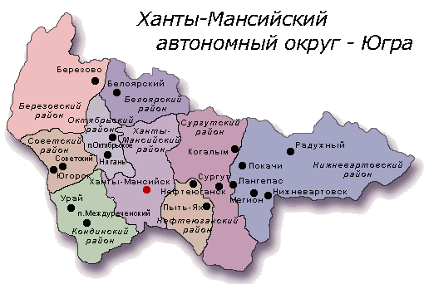
Население 1,647, 161 тысяча человек.
Площадь 534.8 тысяч кв. км.

Slide 3
Кохлеарная имплантация – комплекс мероприятий, направленный на реабилитацию пациентов, страдающих врожденной и приобретенной сенсоневральной тугоухостью IV степени, с последующей интеграцией их в среду слышащих, включающий три основных этапа: отбор кандидатов для проведения КИ, оперативное вмешательство, слухоречевая реабилитация.

Slide 4
Глоссарий
Система кохлеарной имплантации – устройство, обеспечивающее прямую электрическую стимуляцию сохранных нервных волокон при повреждении (или отсутствии) рецепторного аппарата улитки (волосковых клеток).
Кохлеарный имплант – часть системы кохлеарной имплантации, обеспечивающее передачу преобразованнной в речевом процессоре системы кохлеарной имплантации звуковой информации в электрические импульсы непосредственно к волокнам слухового нерва, минуя поврежденный рецепторный аппарат улитки.
Речевой процессор – часть системы кохлеарной имплантации, предназначенная для получения информации об окружающих звуках, осуществления анализа, кодировки и дальнейшей передачи цифрового сигнала на кохлеарный имплант.
Случай кохлеарной имплантации- проведение кохлеарной имплантации на одно ухо.
Билатеральная кохлеарная имплантация – проведение кохлеарной имплантации на оба уха одномоментно или поэтапно.

Slide 5
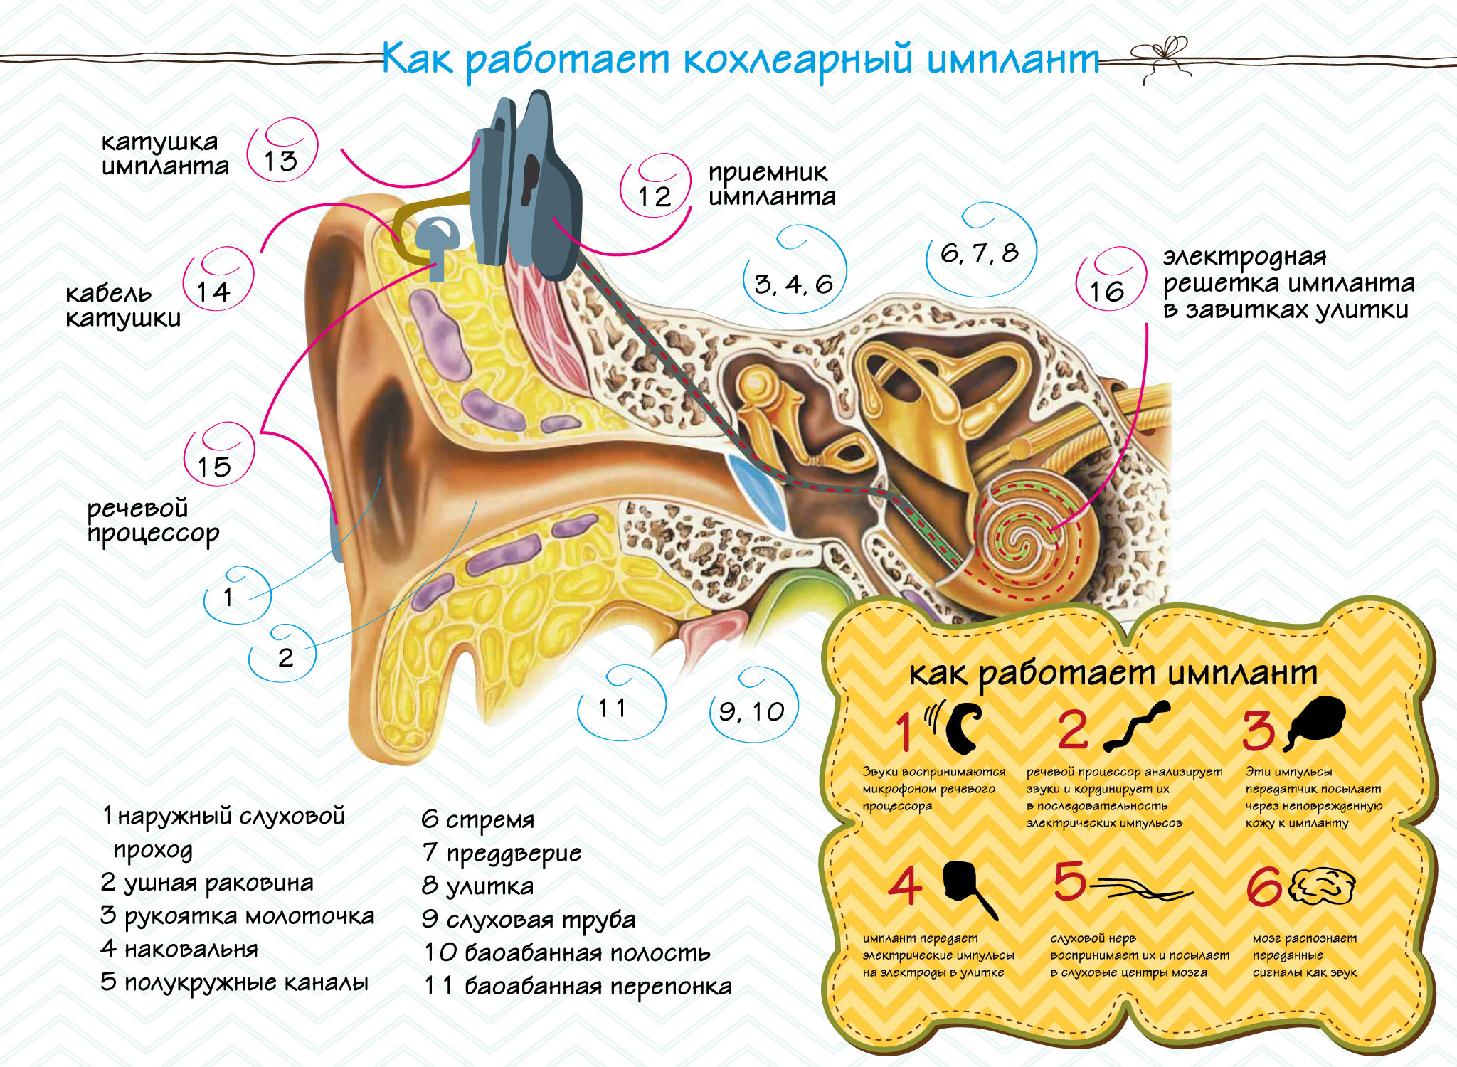

Slide 6
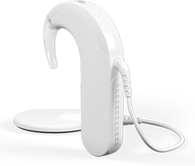

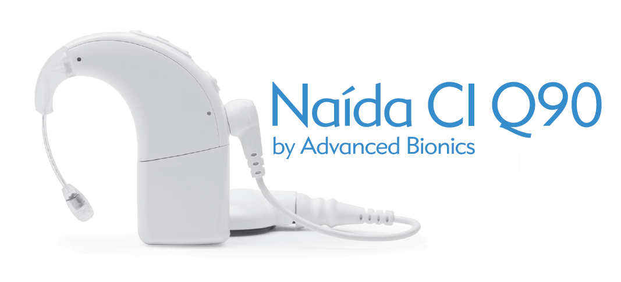
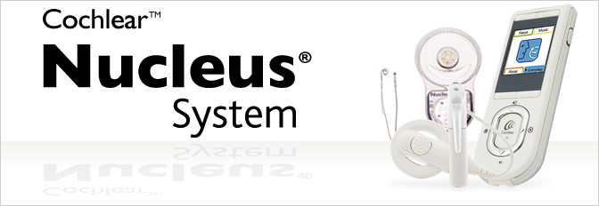

Slide 8
Этапы проведения кохлеарной имплантации
Слухоречевая
реабилитация
Диагностический этап
Хирургический
этап
Кохлеарная имплантация

Slide 9
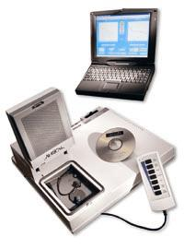
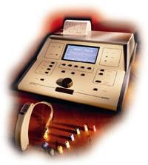
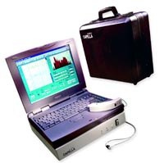
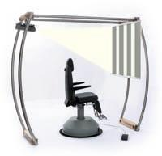
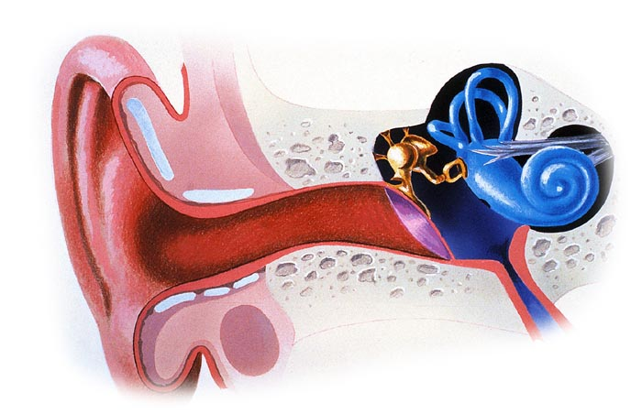
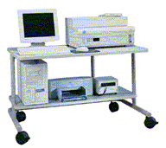
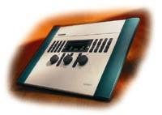

Аудиологическая аппаратура
Субьективные
Обьективные
Brain
Аудиометрия
Импедансная аудиометрия
Отоакустическая эмиссия
КСВП
Вестибулометрия
Система оценки СА

Slide 10
Общее количество пациентов, с проведенной коррекцией слуха методом кохлеарной имплантации в ХМАО 2005-2017 гг.

Slide 11
Число детей после перенесенной кохлеарной имплантации

Slide 12
Численность реципиентов систем кохлеарной имплантации в ХМАО-Югре на 2017гг

Slide 13
Количество билатеральных случаев кохлеарной имплантации по производителям систем у детей в %

Slide 14
Сроки проведения кохлеарной имплантации у детей в ХМАО-Югре

Slide 15
Нормативно-правовая база
Порядок оказания медицинской помощи населению по профилю «сурдология-оториноларингология» от 9.04.2015г №178
Письмо Минздрава РФ от 15.06.2000 г № 2510/6642-32 «О внедрении критериев отбора больных для кохлеарной имплантации, методик предоперационного обследованияии прогнозирования эффективности реабилитации имплантированных больных».
Клинические рекомендации «Сенсоневральная тугоухость у взрослых.» 2016г.
Клинические рекомендации «Сенсоневральная тугоухость у детей.» 2016г.
Клинические рекомендации «Предоперационное обследование и хирургическое лечение пациентов с сенсоневральной тугоухостью четвертой степени и глухотой.» 2016г.
Приказ МЗ РФ от 17.09.2014г №526 «Об утверждении стандарта специализированной медицинской помощи при нейросенсорной потере слуха двухсторонней после кохлеарной имплантации, нуждающимся в замене речевого процессора системы кохлеарной имплантации».
Приказ МЗ РФ от 17.09. 2014г №527 «Об утверждении стандарта специализированной медицинской помощи при нейросенсорной потере слуха двухсторонней после кохлеарной имплантации (за исключением замены речевого процессора системы кохлеарной имплантации) ».

Slide 16
Маршрутизация 1 этапа КИ
1 этап: Перинатальные центры, детские поликлиники
2 этап
Кабинет сурдолога
3 этап (заключительный) КДЦ сурдологии
гл. внештатный специалист

Slide 17

Структура двухэтапной программы аудиологического скрининга
1этап – Регистрация OAЭ
Все новорожденные
Тест не пройден
√
Повторная
Регистрация
ОАЭ
Тест
пройден
Тест не
пройден
√
2 этап-Регистрация КСВП
Дети из группы
риска
Тест
пройден
Тест не
пройден
√
Полное аудиологическое
обследование
Тест
пройден

Slide 18
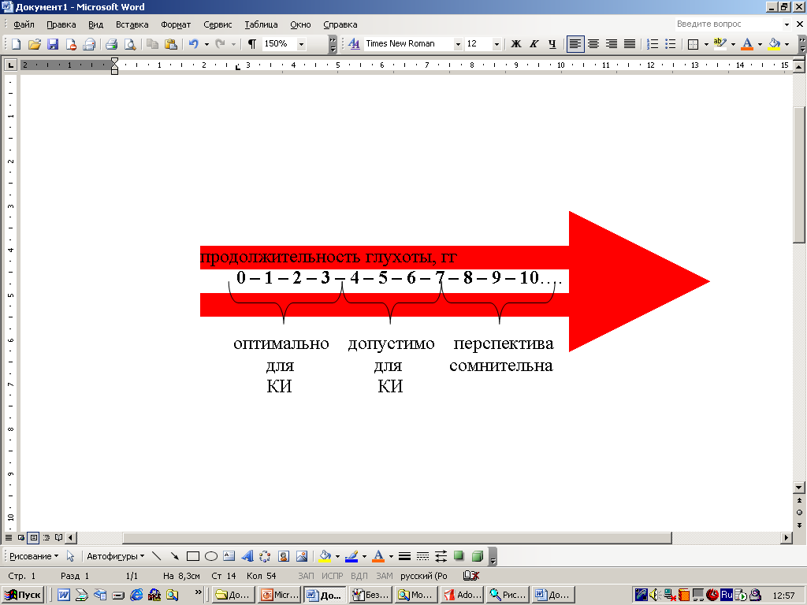
Оценка перспективы проведения кохлеарной имплантации(Elizabeth Daves Neale, 2006)

Slide 19
Маршрутизация второго этапа
Общая характеристика:
Хирургическое вмешательство уменьшилось по длительности течения.
Кохлеарные импланты становятся тоньше и меньше в размерах.
Крепление кохлеарных имплантов к костям черепа менее травматично.

Slide 20
Маршрутизация второго этапа
Диагностика,
Предоставление документов для квоты на кохлеарную имплантацию
Комиссия по отбору на кохлеарную имплантацию
Включает:
Утверждение кандидата на кохлеарную имплантацию.
Хирургический этап кохлеарной имплантации.
Включает:
Госпитализацию
Проведение оперативного вмешательства

Slide 21
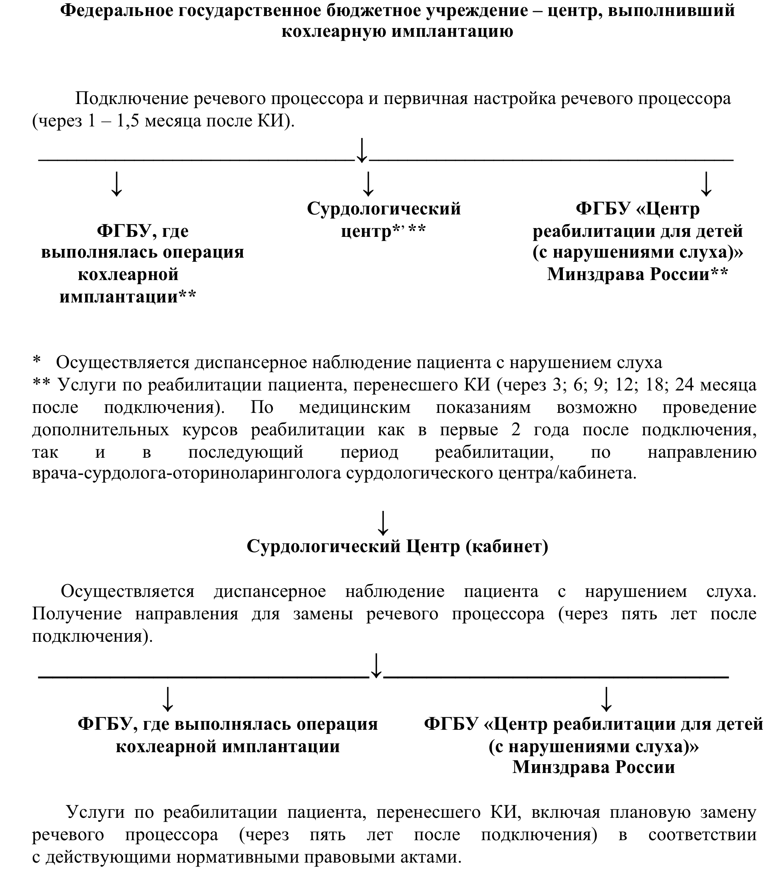
Маршрутизация третьего этапа

Slide 22
Новые формы документации
Порядок замены речевых процессоров систем кохлеарной имплантации.
Бланк заявления на замену речевого процессора
Форма регистрации (лист ожидания) сведений по проведению мониторинга РП
Акт о списании РП
Акт сдачи- приемки
Регистр пациентов после КИ

Slide 23
Дополнение в анамнез
В графе Слухопротезирования описывается вид системы кохлеарной имплантации, серийный номер импланта, серийный номер последнего речевого процессора, указывается сторона имплантации, где установлен, год установки.
В описании речевого процессора: описание общего вида речевого процессора, сохранность элементов, реакция пациента при включенном и выключенном РП, описание как пациент снимает и одевает РП

Slide 24
Клинический диагноз:
Хроническая двухсторонняя сенсоневральная тугоухость четвертой степени. Н 90.3
Наличие отологических и аудиологических имплантов. Состояние после кохлеарной имплантации (год установки, год последней замены).
Z96.2 Z45.3

Slide 25
Количество выполненных (2015-2017гг) и планируемых (2018г) замен речевых процессоров систем кохлеарной имплантации в ХМАО

Slide 26
Число детей прошедших медицинскую реабилитацию после кохлеарной имплантации

Slide 27
Сервис и гарантии на территории
Сервис и гарантию на территории ХМАО-Югры может выполнять организация с медицинской лицензией и договором на осуществление дилерских услуг на территории.
Для гарантийной замены речевых процессоров можно обращаться: ООО «Врачебный офис+» (3462)980303; сайт Врачебныйофис.рф
Реализация сертификатов: список социальных поставщиков на сайте торгово-промышленной палаты г. Ханты-Мансийск.

Slide 28
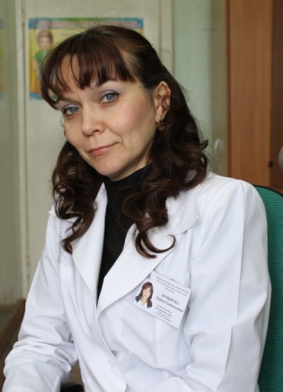
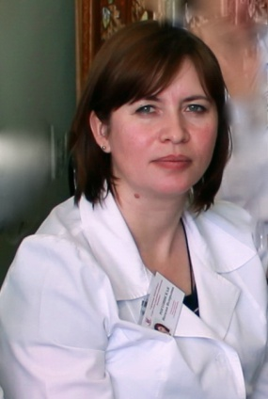
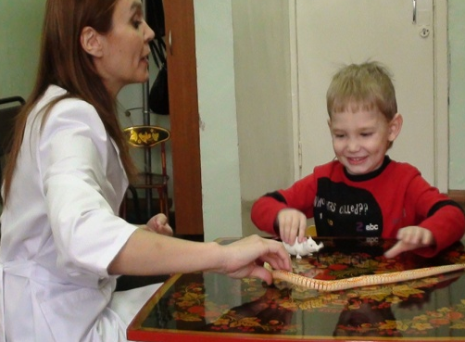
Дневной стационар центра сурдологии и слухопротезирования
ХМАО- Югра
БУ «Сургутская окружная
клиническая больница»
Энергетиков дом 18
Тел. (3462) 950462
centrsurdology@surgutokb.ru

Slide 29
Научно-практическая конференция «Новые возможности реабилитации пациентов с нарушениями слуха»
4 квартал 2018года
Ждем ваших предложений и заявок на выступление.
centrsurdology@surgutokb.ru
Организатор проведения: БУ «Сургутская окружная клиническая больница»

Slide 30
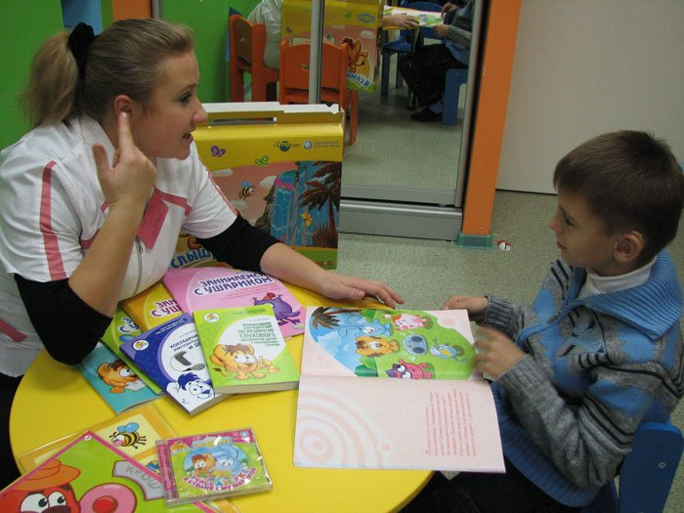
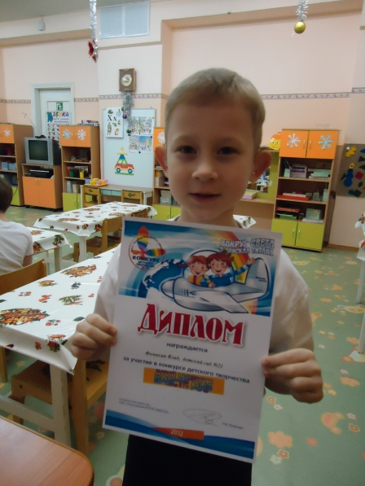

10 апреля 2018 года семинар
Ольги Зонтовой сурдопедагога,
методиста программы «Я слышу мир» -
«Реабилитация детей после
кохлеарной имплантации.»
Планируется круглый стол с подростками
и их родителями.
По окончанию мероприятия выдается сертификат.
Организатор мероприятия ООО «Врачебный офис+»
Заявки на сайт: vrach.office@yandex.ru
Сайт: врачебныйофис.рф
Место проведения :
торгово-промышленная
палата г. Сургут

Slide 31
Полезные онлайн ресурсы
Официальный сайт Министерства здравоохраненияРоссийской Федерации
Официальный сайт Департамента ХМАО-Югры
Официальный сайт БУ «Сургутская окружная клиническая больница»
Официальный сайт проекта «Я слышу мир»
Про аудиология. Сайт Владимира Гауфмана.
Официальный сайт любой фирмы производителей систем кохлеарной имплантации.

Slide 32
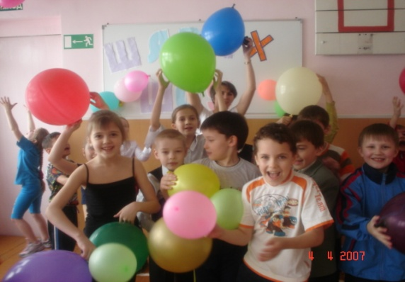
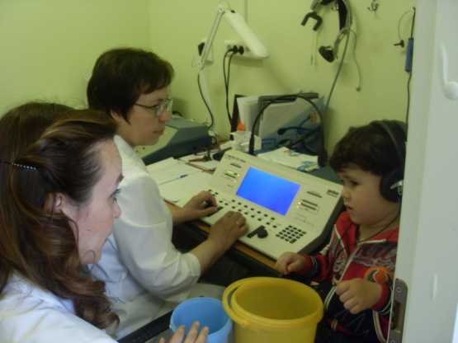
Центр сурдологии и слухопротезирования в ХМАО-ЮГРЕ это -
1.Профессиональная команда
2.Взаимодействие специалистов различных профилей
3.Взаимодействие с родителями или близкими пациентов
4.Всестороннее воздействие на пациента (ребёнка)
5.Семинары для родителей и близких пациентам
6.Родительская ассоциация
7.Методическая поддержка
8.Хороший сервис

Slide 33
Сотрудничество
МСЭК
Спорт
Федеральные
Научные центры
Оториноларин-
гологии
Центр
Социальная служба
ПМПК
Образование
Общества
Инвалидов
по
слуху

Slide 34
Спасибо за внимание !

